Slide 1
SISTEMA DE GESTIÓN DE SEGURIDAD Y SALUD EN EL TRABAJO
ENERO – OCTUBRE
2019

Slide 2
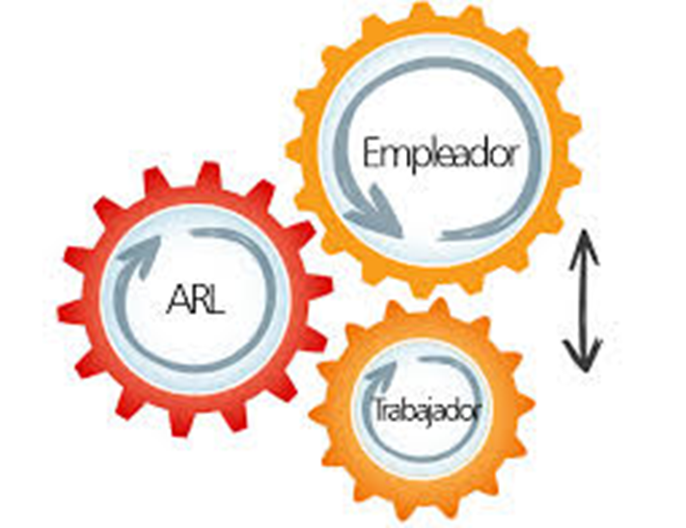
La presencia de la Seguridad y Salud en el Trabajo en una organización es de vital importancia ya que además de procurar el más alto bienestar físico, mental y social de los empleados, también busca establecer y sostener un medio ambiente de trabajo seguro y sano.

Slide 3
EVALUACIÓN DEL SG-SST
En cumplimiento a la normatividad legal vigente, en cuanto a la implementación del Sistema de Gestión de Seguridad
y Salud en el Trabajo, la Alcaldía Municipal de Chía presenta el siguiente avance:
EVALUACIÓN INICIAL
Agosto 31/2017
38,1% Bajo el Decreto 1072 de 2015
AUTOEVALUACIÓN
Diciembre 31/2017
23% Bajo la Resolución 1111 de 2017
9% Bajo la Resolución 1111 de 2017
AUTOEVALUACIÓN Diciembre 31 de 2018
45.3% Bajo la Resolución 1111 de 2017
AUTOEVALUACION Diciembre de 2019
Bajo la Resolución 0312 de 2019

Slide 4
MATRIZ DE REQUISITOS LEGALES
Revisión y actualización de la Matriz de Requisitos legales exigibles a la entidad, acorde con las actividades inherentes a la misma, los cuales dan los lineamientos normativos y técnicos para el desarrollo del SG SST al interior de la Administración Municipal

Slide 5
MATRIZ DE PELIGROS Y VALORACIÓN DE RIESGOS
IPVRDC
Secretaria de Gobierno
Secretaria de Obras Públicas
IPVRDC
Secretaria de Educación
IPVRDC
Secretaria de Medio Ambiente
Secretaria General
Secretaria de Desarrollo Social
Secretaria de Salud
Secretaria para el Desarrollo Económico
Secretaria de Movilidad
Despacho del Alcalde
Se realizó la actualización y ajuste de las matrices de identificación de peligros, valoración de riesgos y determinación de controles de varias dependencias de la Administración Municipal, Ejecución del 84,61%

Slide 6
ACTUALIZACIÓN DOCUMENTAL
POLÍTICA
REGLAMENTO DE HIGIENE INDUSTRIAL
POLITICA DE PREVENCIÓN AL CONSUMO DE ALCOHOL Y DROGAS

Slide 7
CAPACITACIÓN
RIESGO ELÉCTRICO
PERSONAL
DIR. INFRAESTRUCTURA
ANÁLISIS DE RIESGO POR OFICIO
PERSONAL SST
MANEJO DE SISTEMAS DE PROTECCIÓN CONTRA CAIDAS
CAMIÓN SLURRY
CAIDAS A NIVEL
CHARLAS DE SEGURIDAD
PERSONAL DIR.
INFRAESTRUCTURA

Slide 8
PERSONAL QUE PRESENTA AFECTACIÓN EN SU CONDICIÓN DE SALUD
COMÚN
29 CASOS
LABORAL
14 CASOS
ACCIDENTE DE TRABAJO
28 CASOS
2 CASOS EN JUNTA
8 CONTRATISTAS
En la actualidad el 4,46 % de la población de la Alcaldía presenta una afectación en su condición de salud, establecida de origen común, el 2,30 % de origen laboral y el 4,61% ha sufrido accidentes de trabajo, sin incluir los 10 contratistas que han sufrido accidentes de trabajo.

Slide 9
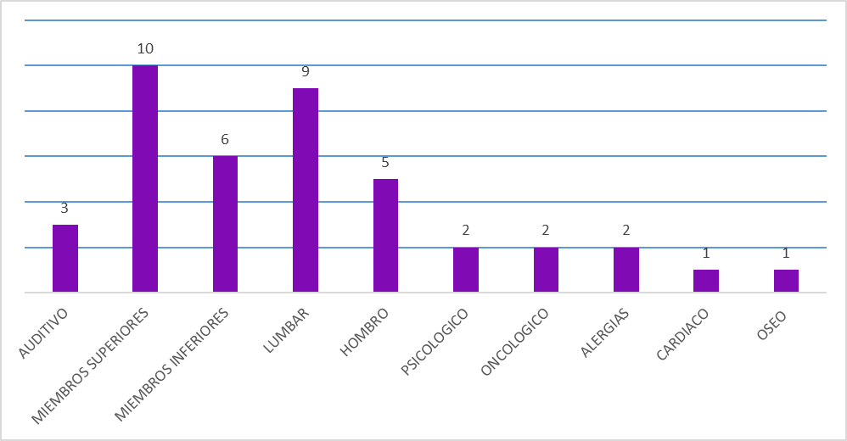
ORIGEN COMÚN
Como se evidencia la parte del cuerpo con mayor afectación por enfermedades de origen común son los miembros superiores con 10 casos evidenciados, seguido por la zona lumbar con 9 casos, miembros inferiores 6 casos y hombro 5 casos, es de aclarar que algunos funcionarios presentan mas de una afectación.

Slide 10
ORIGEN LABORAL
Se evidencia que la parte del cuerpo con mayor afectación por enfermedades de origen laboral son miembros superiores con 52.5%, seguido por los hombros con un 22.5% y la zona lumbar con un 17,5%; sin embargo es de aclarar que algunos de los funcionarios presenta mas de dos (2) diagnósticos.

Slide 11
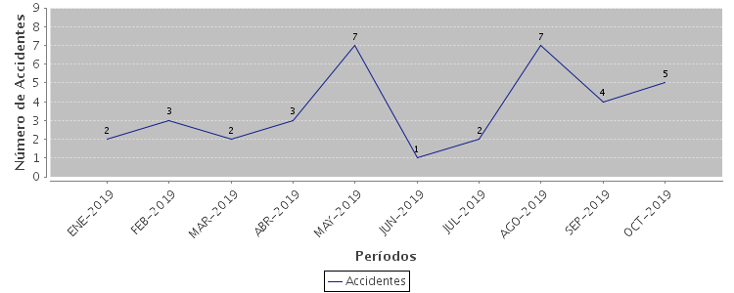
ACCIDENTALIDAD
La frecuencia de accidentalidad de enero a octubre de 2019 SE REFLEJADA EN 36 EVENTOS donde se evidencia que en los meses de Mayo y Agosto hubo un incremento representativo, el cual tiene una participación del 39% de la accidentalidad total presentada hasta la fecha relacionada, siendo estos dos picos con actividades relacionadas con su labor.

Slide 12
ACCIDENTALIDAD
La severidad presentada durante de enero a octubre es de 383 días de incapacidad.
El mes de mayor severidad es mayo con 203 días, equivalentes al 50% de la severidad total, teniendo en cuenta que un solo accidente tiene 156 días. Seguido por enero el cual refleja 77 días, lo cual corresponde al 20% del total de la severidad, que corresponden a un solo accidente considerado como grave.

Slide 13
ACCIDENTALIDAD
De la accidentalidad presentada de enero a octubre se puede destacar que un 83% corresponde a accidentes relacionados con las actividades propias de la labor que realizan los funcionarios.
El 11% corresponde a accidentes relacionados con transito, y el 6% corresponde a desarrollo de actividades recreativas o culturales que son organizadas por la alcaldía.

Slide 14
AUSENTISMO
Durante los meses de enero a octubre de 2019 se generaron un total de 433 incapacidades con un promedio aproximado de 44 incapacidades por mes, las cuales generaron un total de para un total 2867 días perdidos, siendo enero el mes de mayor días de incapacidad con una participación del 14%, seguido por el mes de febrero con el 12%.

Slide 15
AUSENTISMO
Durante el periodo de enero a octubre de 2019, el origen por enfermedad general es el primer generador de ausentismo laboral con una participación del 68% seguido por las licencias de maternidad con un 16%.
Con relación a la frecuencia la incapacidad por enfermedad general esta cuenta con una participación de 81%. Seguido por los accidentes de trabajo con una participación del 12%.

Slide 16
INSPECCIONES DE SEGURIDAD
Bodega
Almacén General
Oficina de Gestión Documental
(archivo)
Instalaciones cafetería y baños
Palacio Municipal
Área de archivo
Secretaría de Hacienda
Archivo Secretaria de Educación
Máquina recicladora

Slide 17
PROCESOS CONTRACTUALES ADELANTADOS DESDE SEGURIDAD Y SALUD EN EL TRABAJO
O.P.S.
SG. SST
EJECUTADO
REALIZACIÓN DE EXÁMENES MÉDICO OCUPACIONALES
EN EJECUCIÓN
CAPACITACIÓN PARA TRABAJO EN ALTURAS
EN EJECUCIÓN
SISTEMA DE PROTECCIÓN CONTRA CAIDAS EQUIPO SLURRY
EJECUTADO
ADQUISICIÓN DE ELEMENTOS DE PROTECCION CONTRA CAIDA EN EJECUCIÓN
O.P.S REDISTRIBUCION DE LOS PUESTOS DE TRABAJO COMO APOYO AL SG-SST

Slide 18
ACTIVIDADES CON ARL SURA
AFILIACIONES ARL
Personal de planta, contratistas y pasantes
GESTIÓN DE ACCIDENTES DE TRABAJO Y ENFERMEDAD LABORAL
Reporte e investigación de accidentes de trabajo
Seguimiento a casos de AT por medicina laboral
REVISIÓN Y AJUSTE DOCUMENTOS DEL SG SST
Política
Objetivos
Reporte novedades y retiros
Verificación estados de cuenta
Seguimiento a proceso de enfermedad laboral
Reglamento de higiene industrial, política de prevención al consumo de alcohol y psicoactivos
REVISIÓN Y ACTUALIZACIÓN MATRICES
Matriz legal
Matriz de identificación de peligros valoración de riesgos y determinación de controles
Mesa laboral para seguimiento a casos
Visitas de Seguimiento a restricciones y/o recomendaciones a puestos de trabajo

Slide 19
ACTIVIDADES CON ARL SURA
RIESGO BIOMECÁNICO
RIESGO QUÍMICO
Formato para actualización de sustancias químicas enviado a las diferentes dependencias de la Alcaldía
MEDIDAS DE INTERVENCIÓN ACCIDENTES DE TRABAJO
Prevención de accidentes por caídas a nivel
Visita de inspección por las sedes Patio de Maniobras, Vivero Municipal, Almacén General para identificar los procesos que utilizan sustancias químicas
REVISIÓN PROFESIOGRAMA
Revisión documenta
Estructuración del PVE Biomecánico: Diagnóstico de las condiciones de salud, línea basal, base de datos, matriz de mejoras, prevención y control
Revisión y ajuste matriz de ausentismo
Programación visitas áreas de trabajo para identificación de condiciones y personal sintomático
Visitas de inspección diferentes sedes de la Alcaldía
Asesoría exámenes médicos ocupacionales

Slide 20
ACTIVIDADES CON ARL SURA
PLAN ESTRATEGICO DE SEGURIDAD VIAL PESV
RIESGO PSICOSOCIAL
Revisión documental para estructurar el SVE con los resultados de la batería aplicada anteriormente
PREVENCION, PREPARACIÓN Y RESPUESTA ANTE EMERGENCIAS
Revisión documental para la estructuración de los planes de emergencias
Revisión matriz de hallazgos
PROGRAMA DE REINCORPORACIÓN LABORAL
Revisión documenta
Revisión documento existente
Cronograma de actividades para la brigada (capacitación y entrenamiento
Programación de visitas para identificar el parque automotor e instalaciones
Elaboración línea basal
Asesoría en la elaboración del documento, formatos y guías del programa
PLAN DE CAPACITACION
Participación funcionarias de SST, en el “Lanzamiento plan de educación para el cuidado: conocimiento, habilidades, fortalezas”
Conocimiento modalidades de capacitación y acceso a la plataforma
Capacitación en Riesgo eléctrico funcionarios Dirección de Infraestructura
Participación funcionarias SST en el Foro Internacional de ergonomía
Recopilación de información para elaboración de planes de evacuación de las sedes propias

Slide 21
ACTIVIDADES PASANTES DEL SGSST
DIRECCIÓN DE INFRAESTRUCTURA
INSPECCIONES PERSONAL INSTITUCIONES EDUCATIVAS
Charlas de cinco minutos en temas de SST
Inspección de herramientas Patio de Maniobras
Inspección comportamientos seguros
Colegio Bojacá
Cerca de Piedra
Diosa Chía
Colegio nacional

